Slide 1
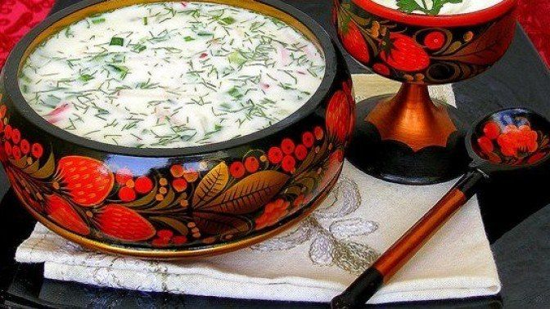
«Традиционные блюда народов России»
ГБУ АО «Коношский центр содействия семейному устройству»
Воспитатель Чиханова Е.М.

Slide 2

2026 год – Год единства народов России
Наше занятие «Традиционные блюда народов России» приурочено к этому событию.

Slide 3
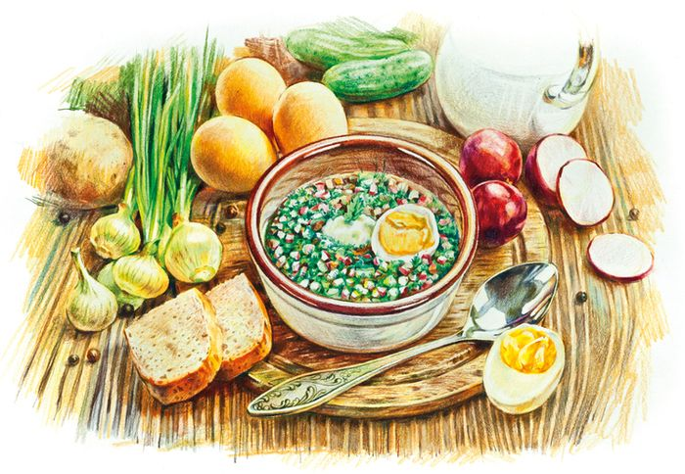
Русское блюдо
То ли суп, то ли салат,
Овощей в нем целый склад:
Огурцы, редис, лучок,
И укропчика пучок.
Колбасы, яиц возьмем,
Все нарежем и натрем,
Квасом хлебным все зальем.
Не забудем про картошку,
Вот и сделали …

Slide 4
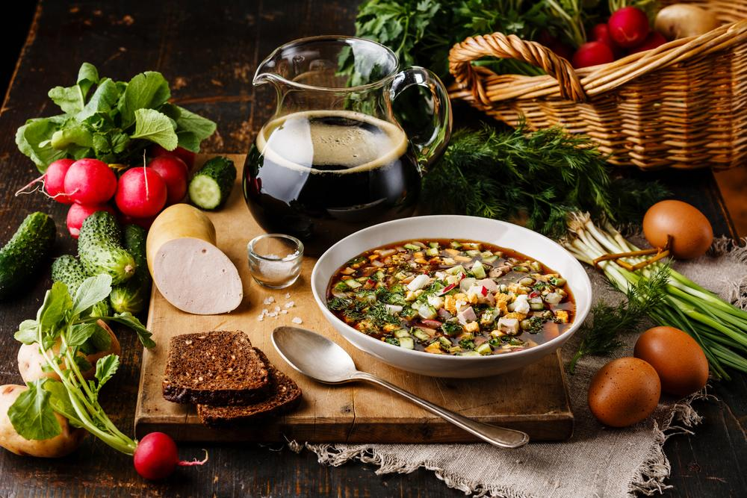
Что такое окрошка?
Окрошка - одно из самых популярных летних блюд в России, спасающее от жары. Это холодный суп, в основе которого традиционно используют квас. Название блюда произошло от слова "крошить". В его составе присутствуют мелко нарезанные овощи, мясо или рыба. В современном варианте для окрошки используют кефир, квас, кислое молоко и минеральную воду.

Slide 5
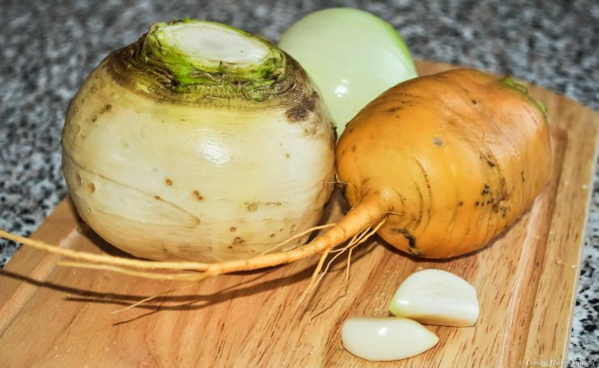
История появления окрошки
Прообразом современной окрошки можно по праву считать репу или редьку с луком, заправленную несладким домашним хлебным квасом. Со временем состав этого блюда стал более разнообразным. Окрошкой на Руси начали называть холодную похлебку на квасе с мелко нарубленными овощами, мясом и луком, приправленную свежей зеленью и специями.

Slide 6
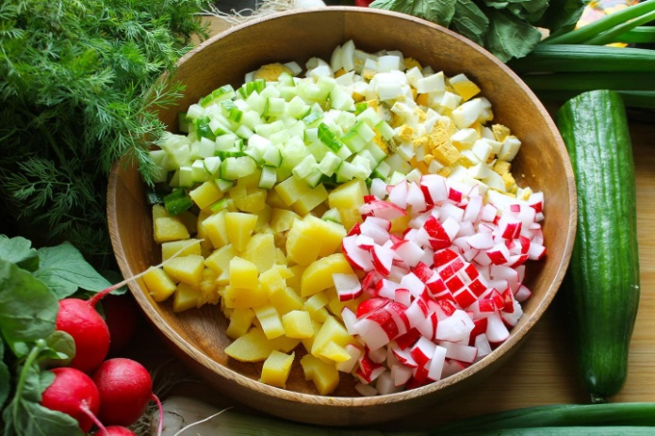
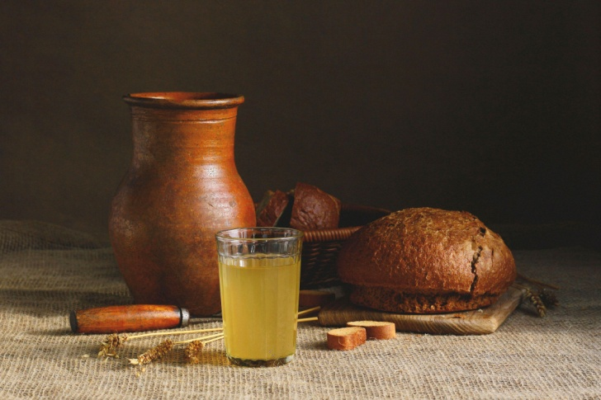
Интересные факты
Любопытно, что в старину окрошку подавали не как холодный суп, а как закуску. Измельченные продукты не заливали квасом, а выкладывали на блюдо. Квас же подавали отдельно в глиняных кувшинах. Кстати, привычный и любимый всеми нами картофель стали добавлять в окрошку только в начале 19 века с распространением этого овоща.

Slide 7
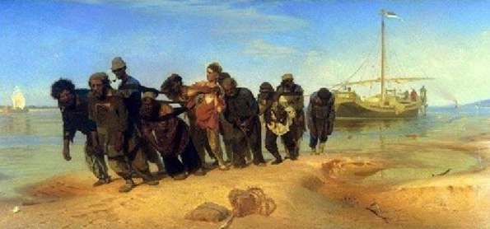
Легенда появления окрошки
Более современным вариантом окрошки мы обязаны бурлакам. "Утром бурлаков кормили кашей, а в обед, в самый разгар судоходства, давали сушеную воблу и квас. Поскольку зубы у многих работников оставляли желать лучшего, они размачивали воблу в квасе. А позже, для большей сытности, стали добавлять и овощи – печеную картошку, редис, огурцы"

Slide 8

История появления окрошки
В XIX веке окрошка приобрела популярность среди городского населения. В это время появились первые кулинарные книги, в которых описываются рецепты этого блюда. Например, в «Санкт-Петербургской кухне» Игнатия Радецкого (1862) предлагалось добавлять в окрошку маринованные грибы, мочёные яблоки, сливы, виноград, а для заправки — соус из горчицы, прованского масла и кваса.

Slide 9
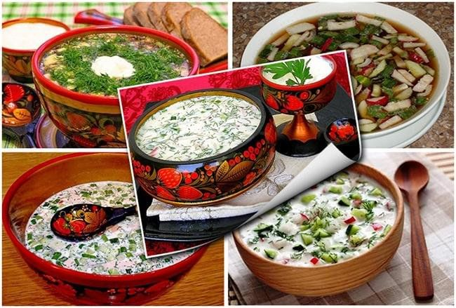
Где ещё можно встретить аналоги окрошки?
Хоть и принято считать окрошку русским блюдом, во многих странах встречаются холодные супы с разными названиями, но очень схожими ингредиентами:
таратор у болгар,
довга на Кавказе,
холодник в Белоруссии,
свекольник в Литве,
холодный суп с куриным бульоном и йогуртом в Индии,
овдух в Азербайджане и другие.

Slide 10
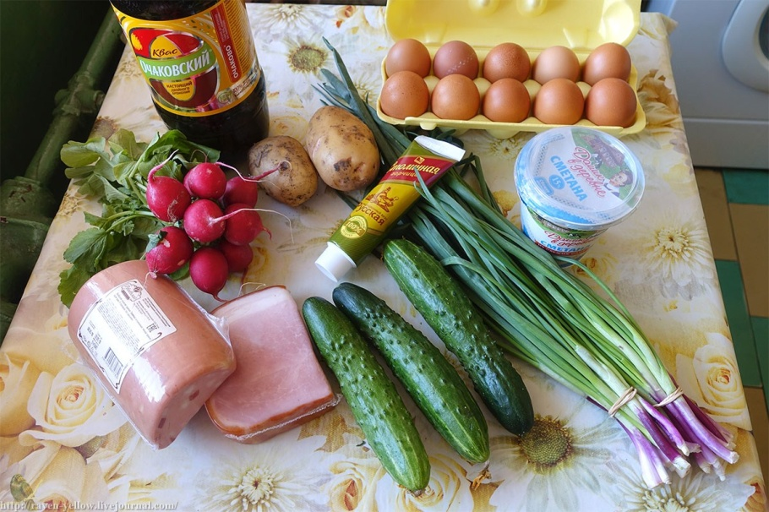
Какие продукты используют в окрошку
Классическими ингредиентами окрошки считаются:
хлебный квас,
вареные яйца,
свежие огурцы,
растертый с солью зеленый лук,
укроп, редис,
отварное мясо или колбаса
сметана.

Slide 11
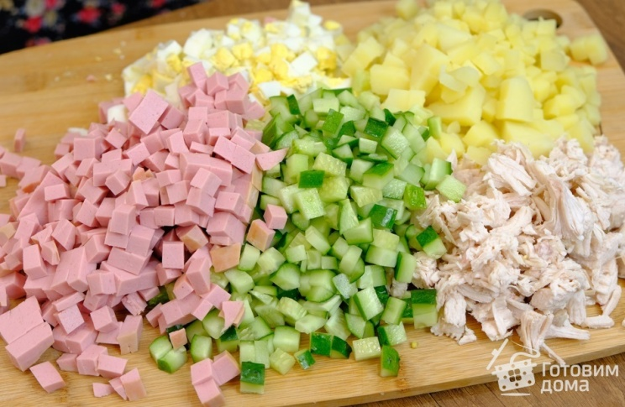
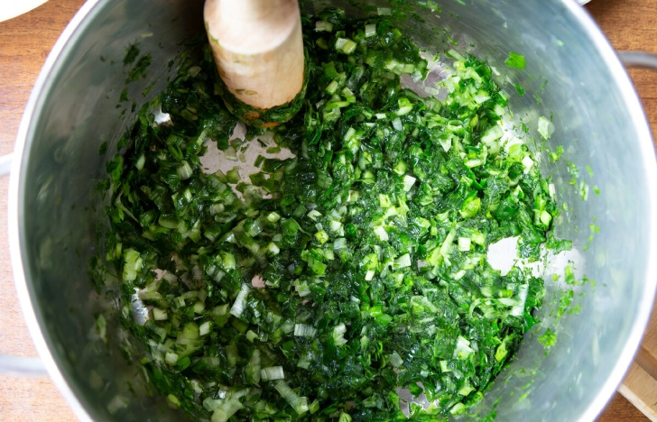
Рецепт традиционной окрошки
Овощи и зелень тщательно моем и просушиваем полотенцем. Мясо, яйца, овощи нарезаем небольшими кубиками и перемешиваем. Зелень мелко рубим, лук — отдельно, чтобы перетереть с солью до появления сока. Перетертый лук добавляем к овощам и мясу, а затем все смешиваем в одной емкости, добавляя сметану. Заливаем квасом и кладем сахар, при необходимости — соль, горчицу, посыпаем зеленью.

Slide 12


